Slide 1
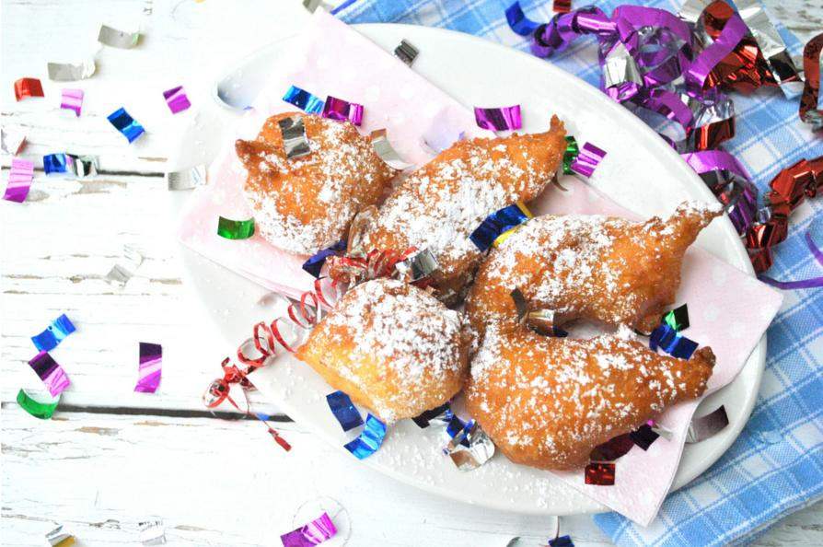
Gebackene Mäuse
ALJA MAUCEC
V

Slide 2
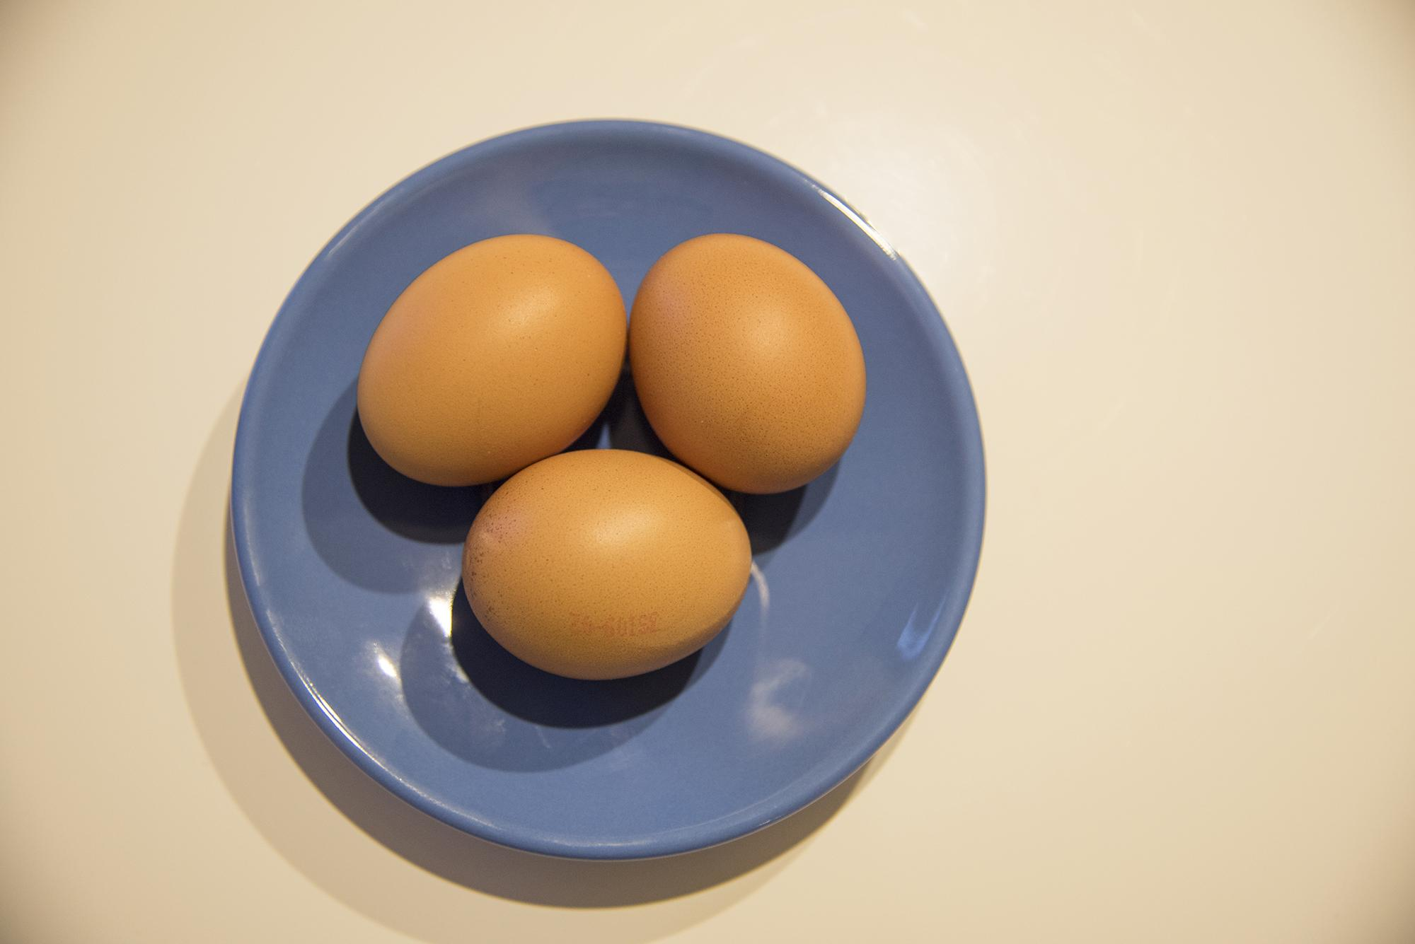
3 Eier

Slide 3
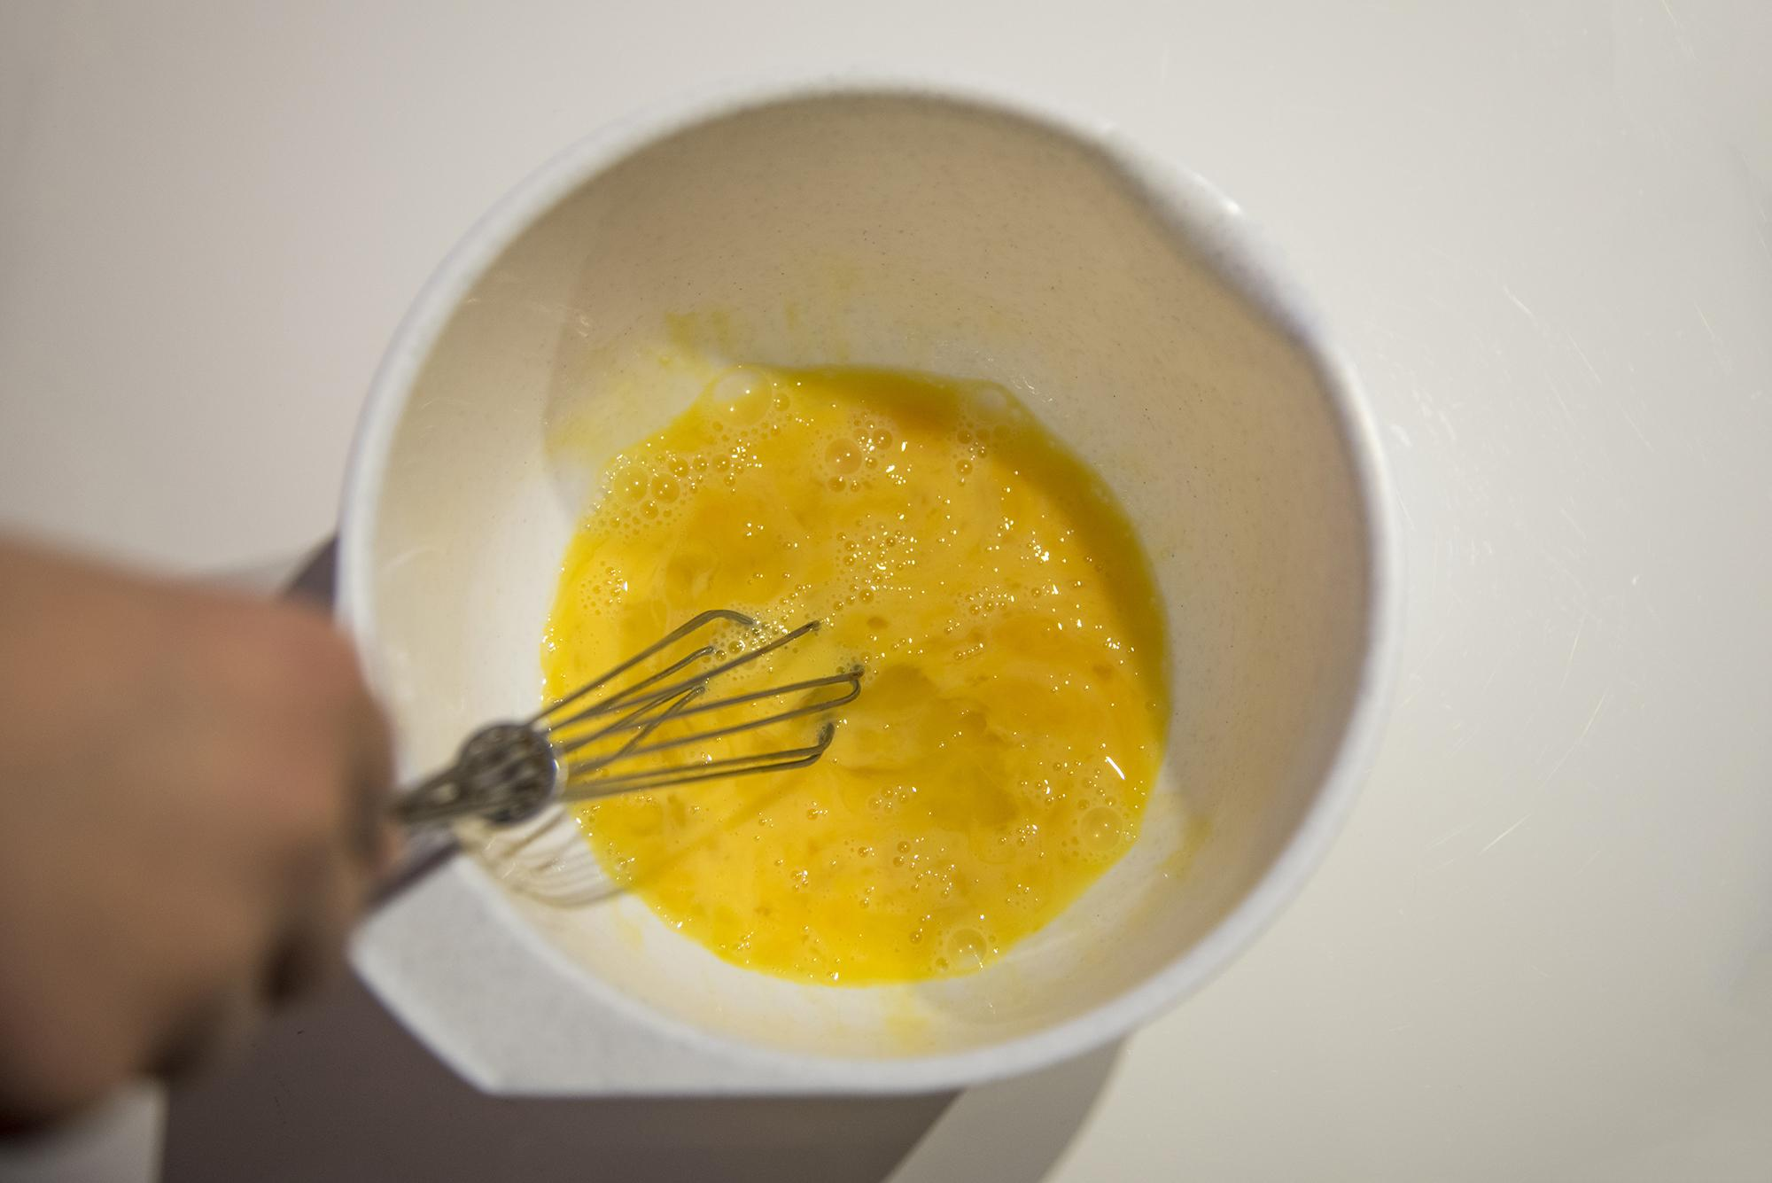
Eier vermischen

Slide 4
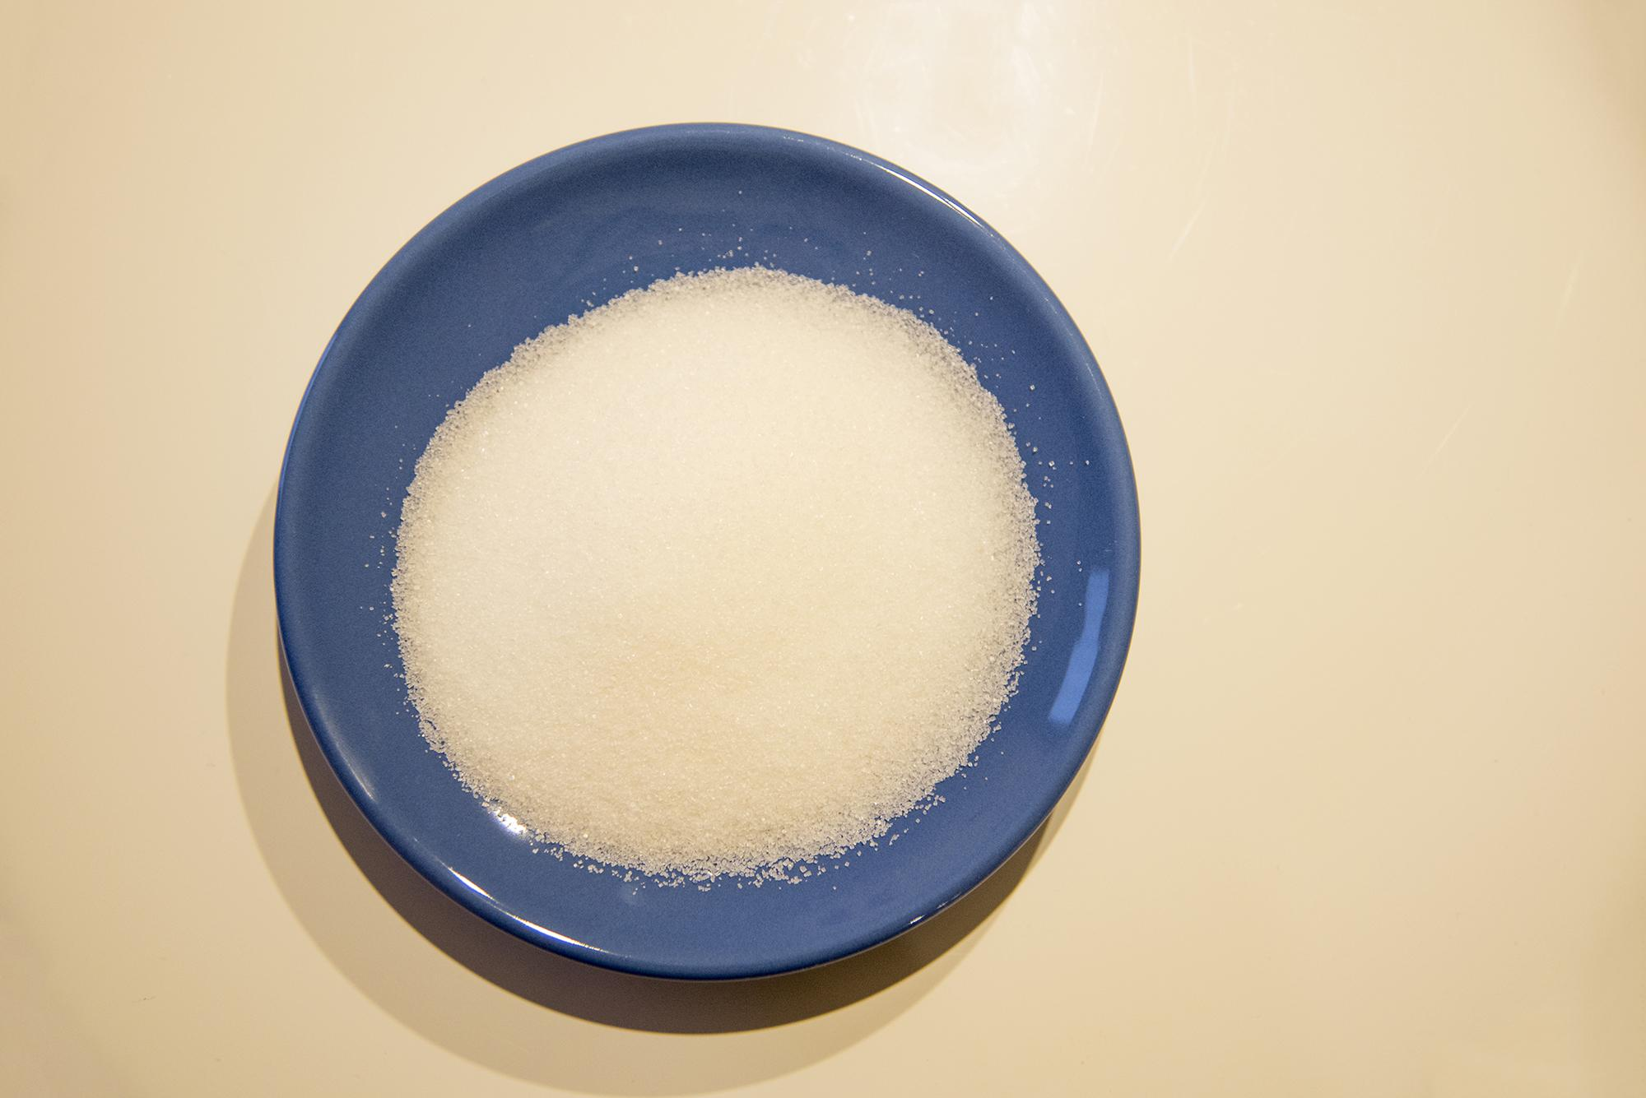
4 Löffel Zucker

Slide 5
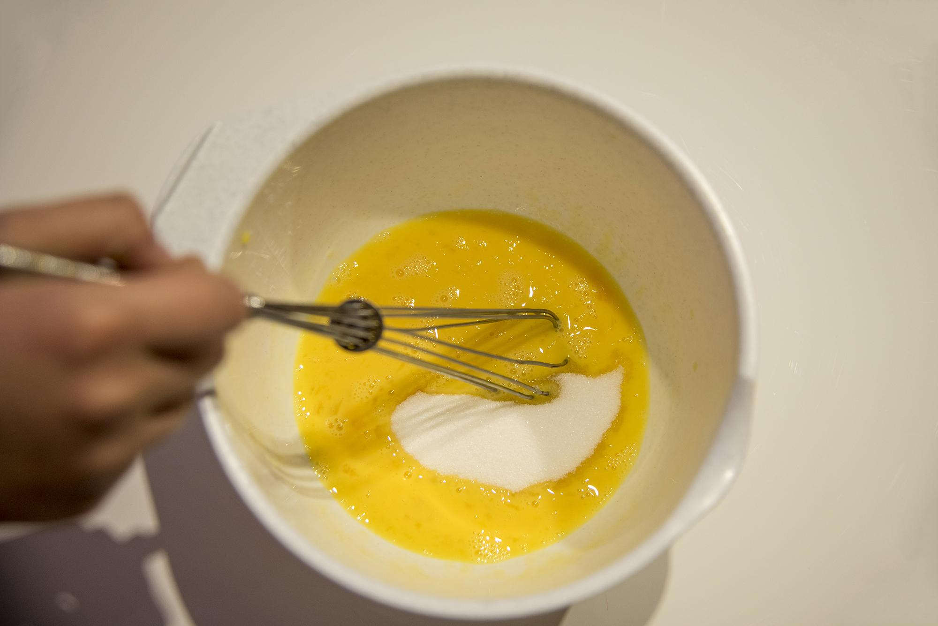
Zucker DAzugeben

Slide 6
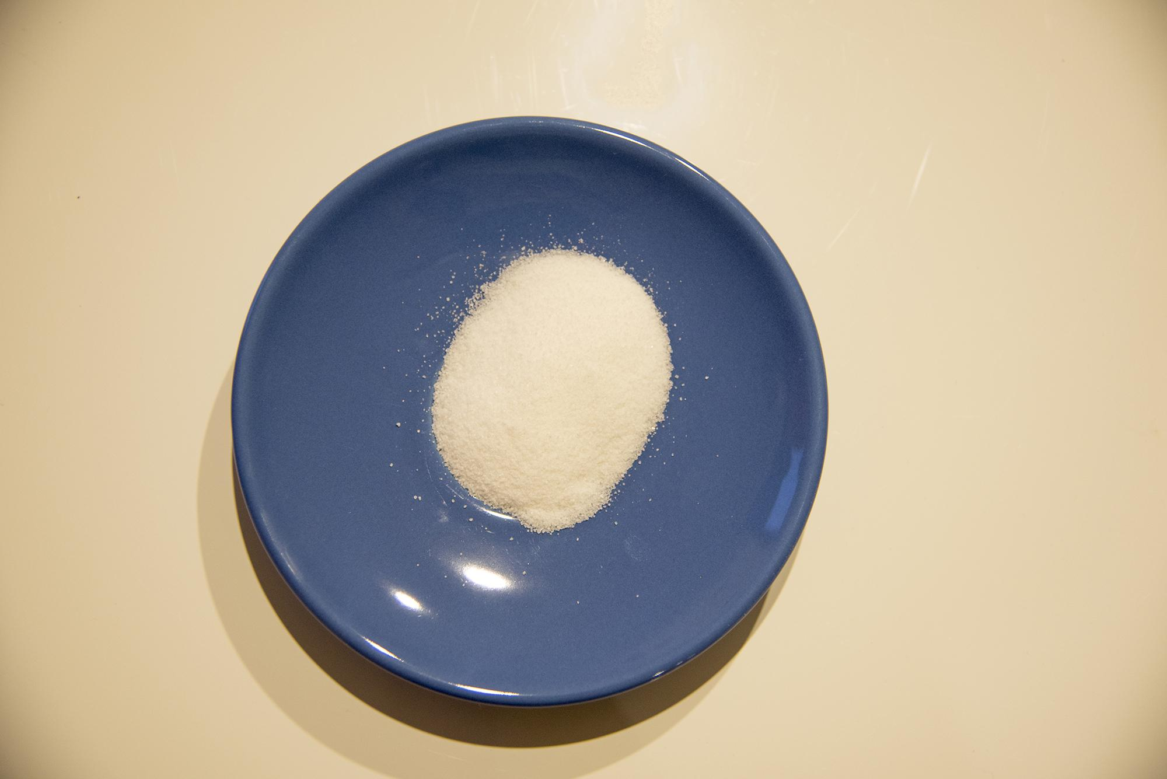
2 Vanillezucker

Slide 7
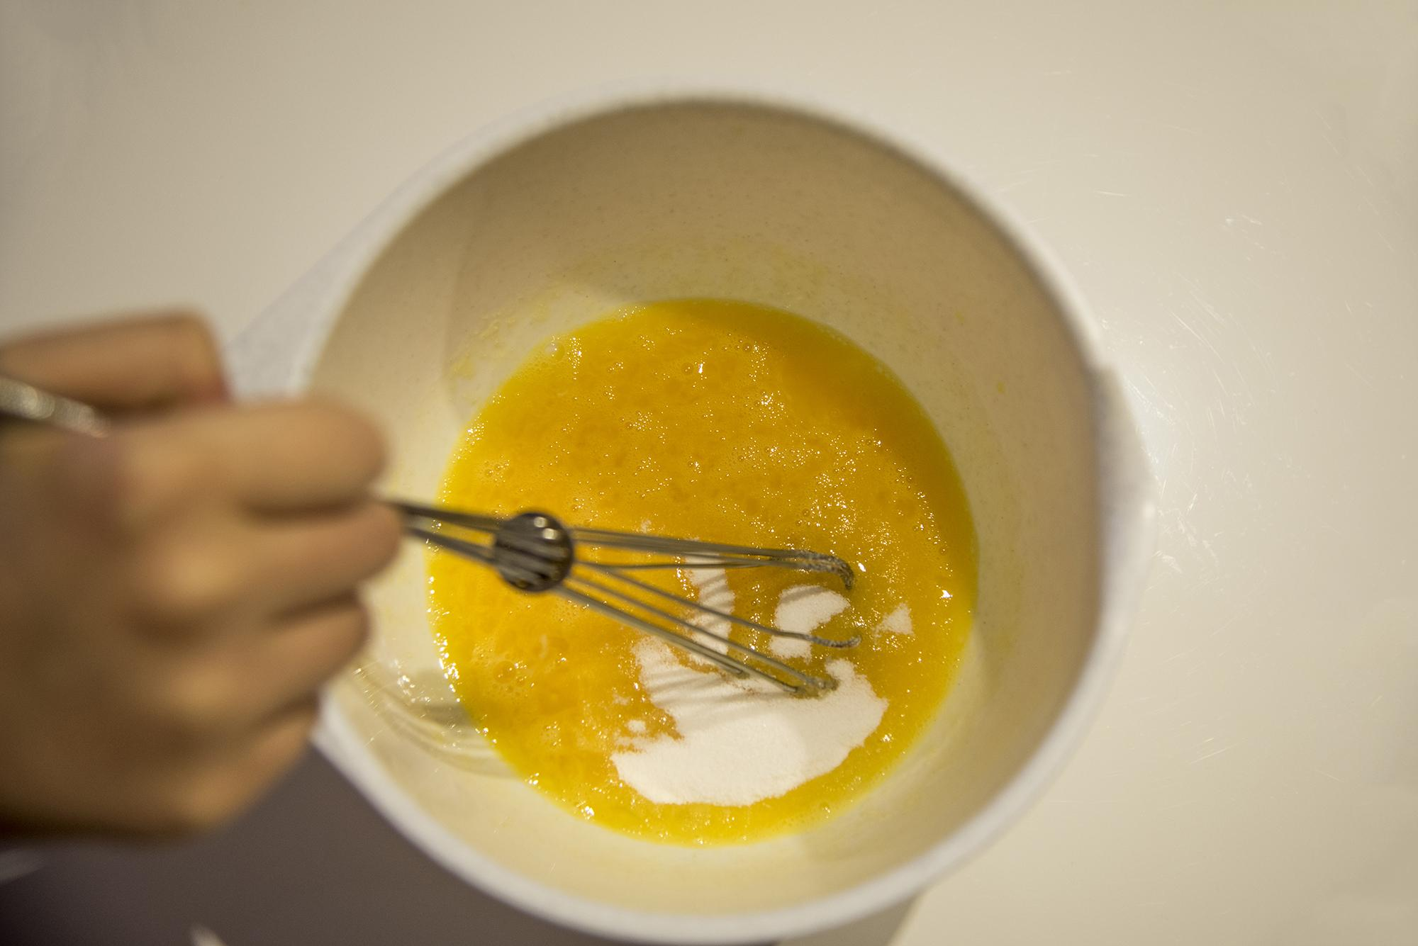
Vanillezucker DAzugeben

Slide 8
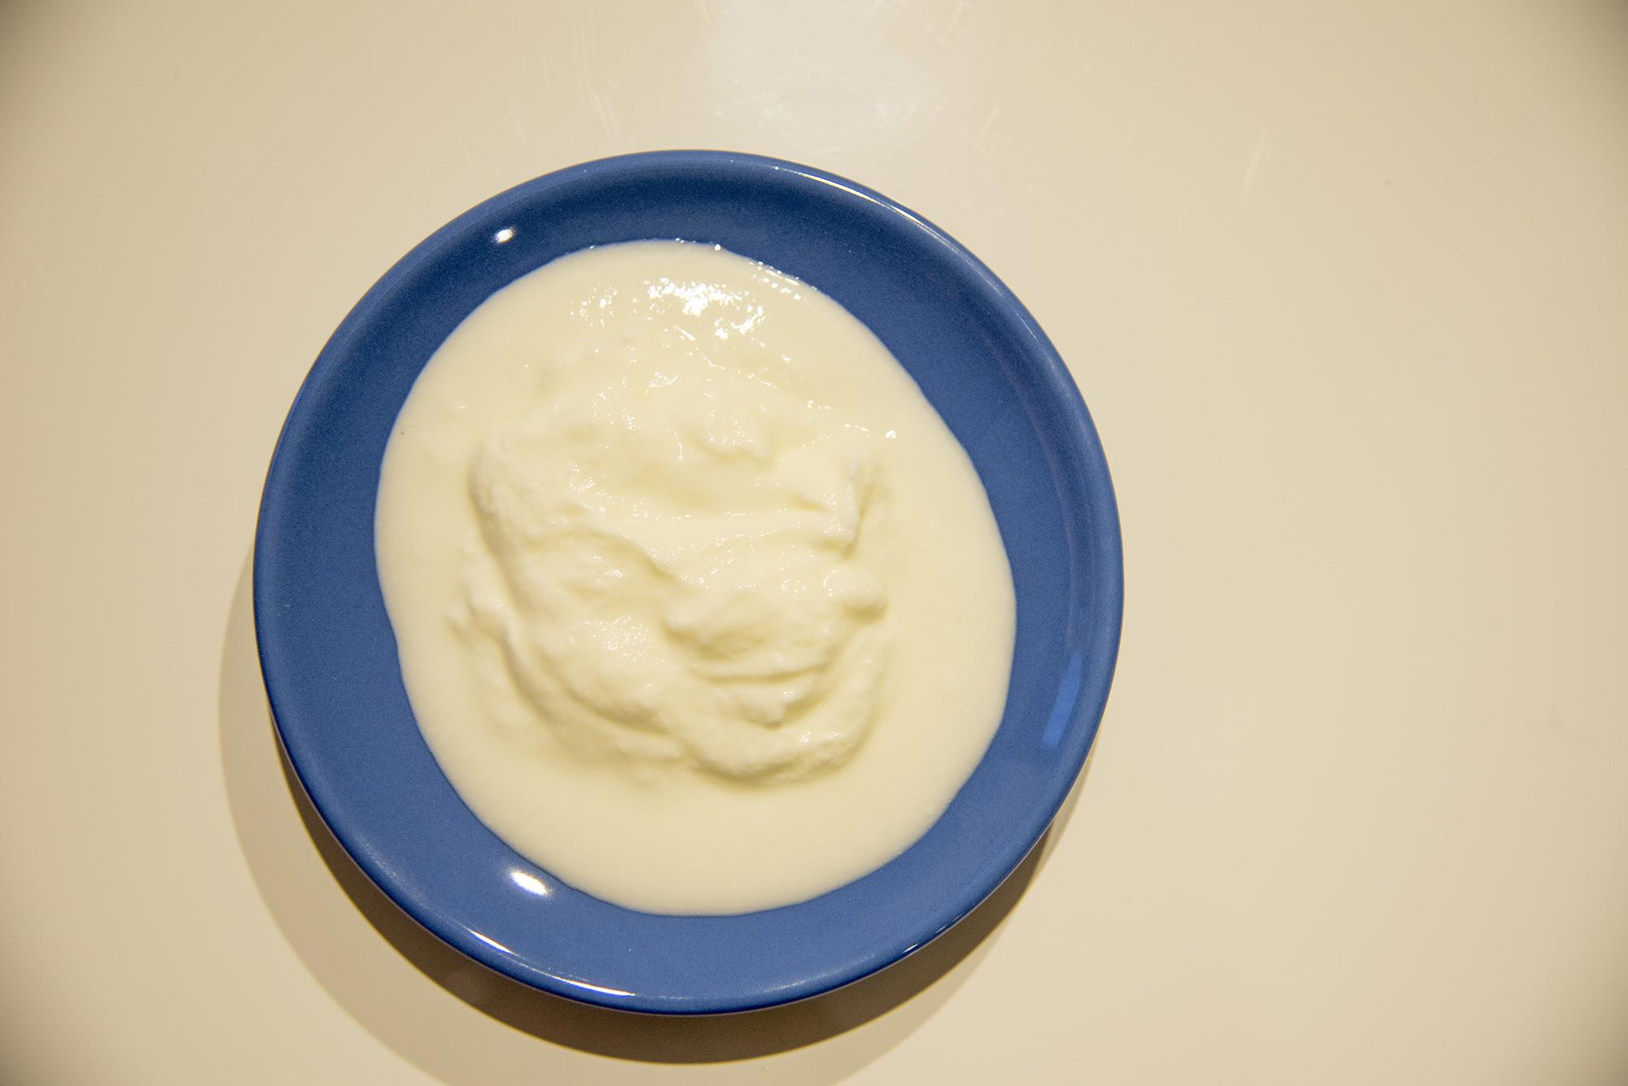
2 Joghurt

Slide 9
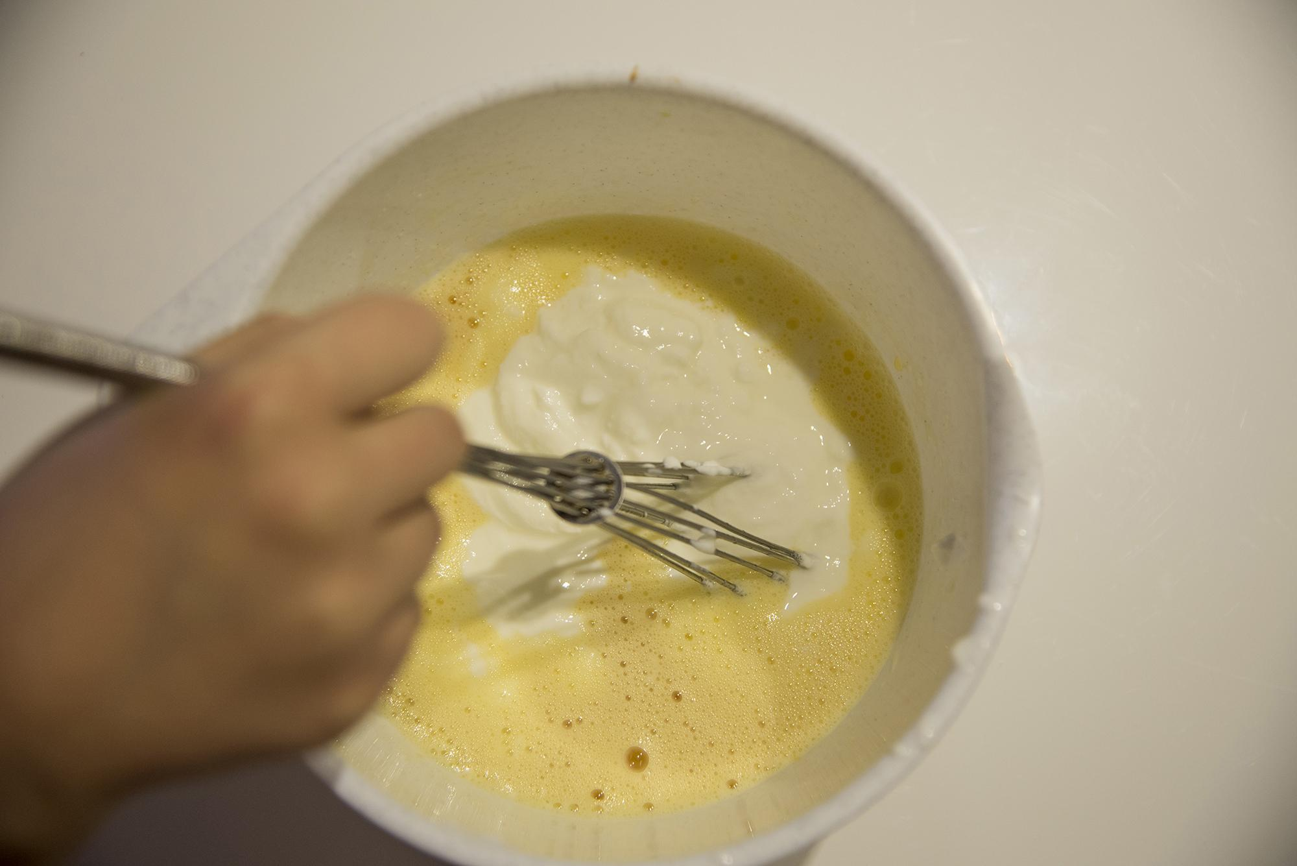
Joghurt DAzugeben

Slide 10
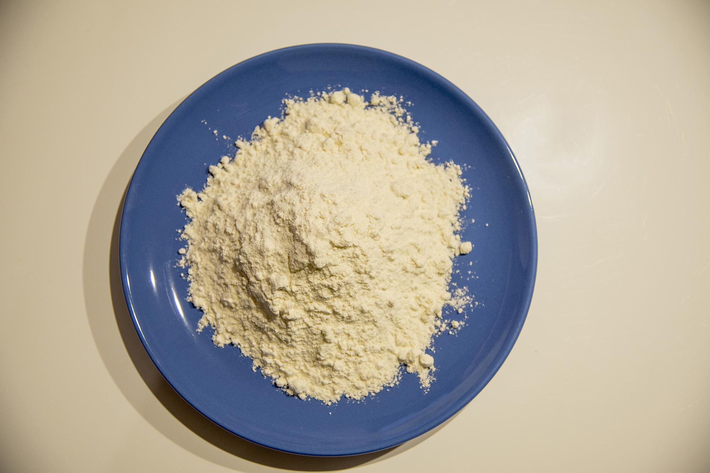
2 BECHER Mehl

Slide 11
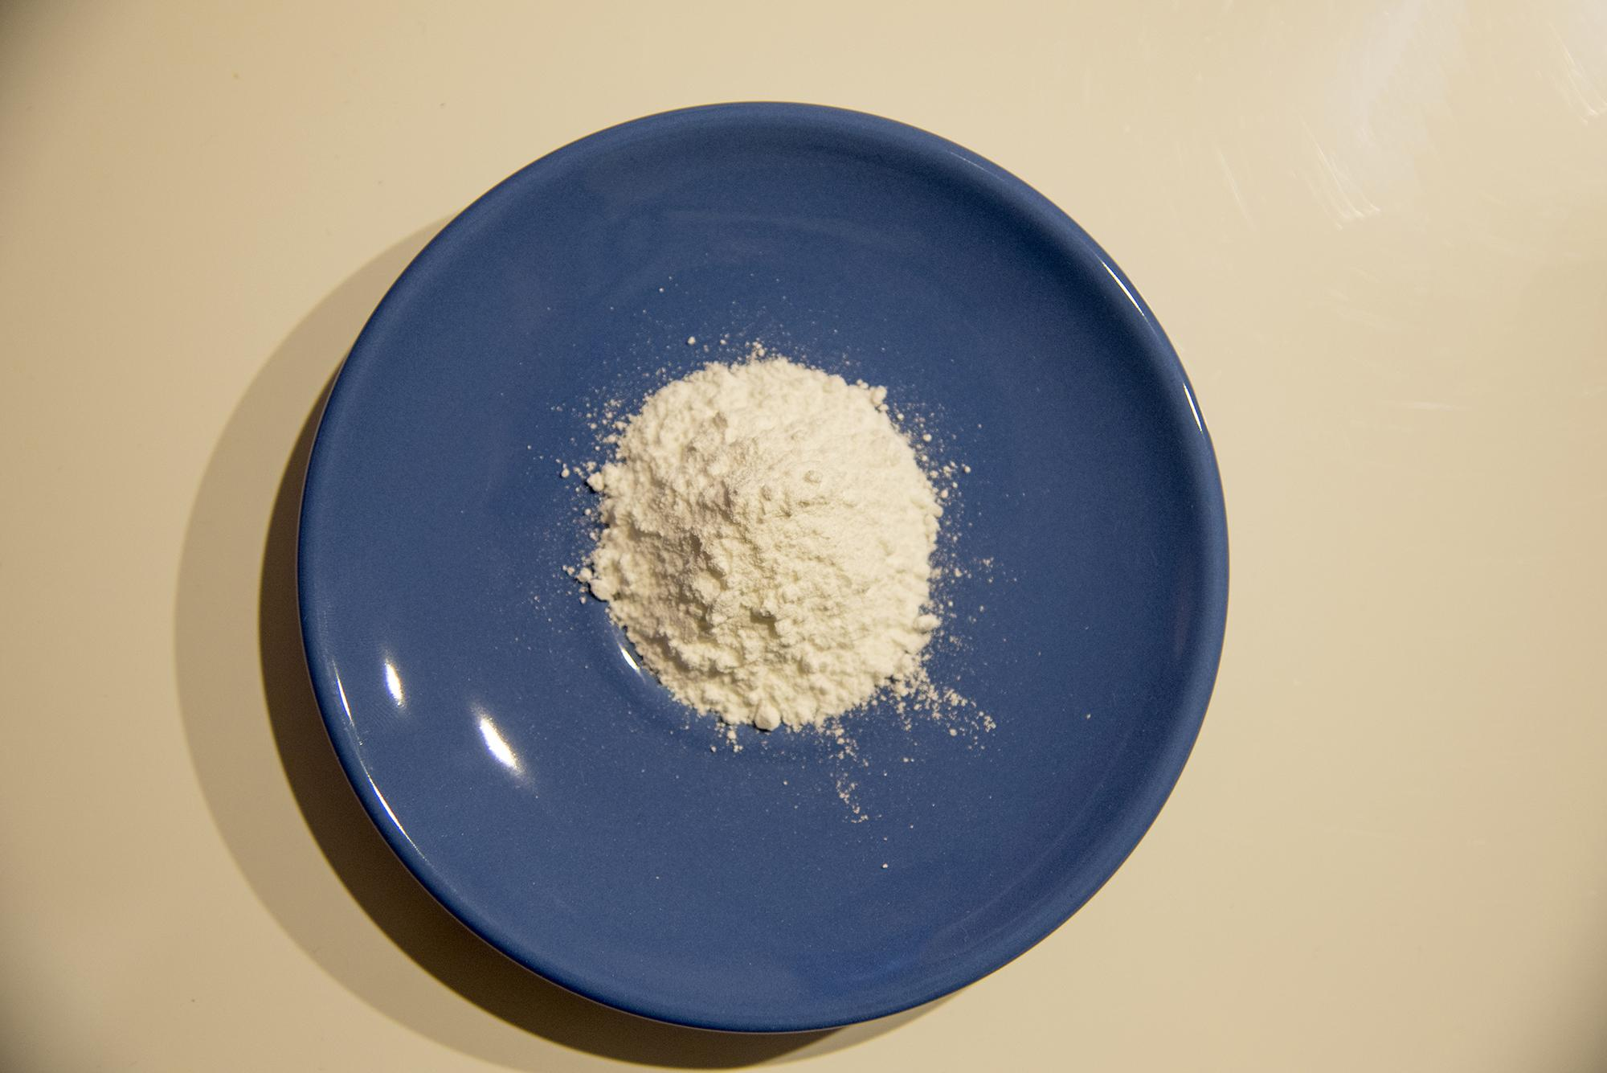
1 Backpulver

Slide 12
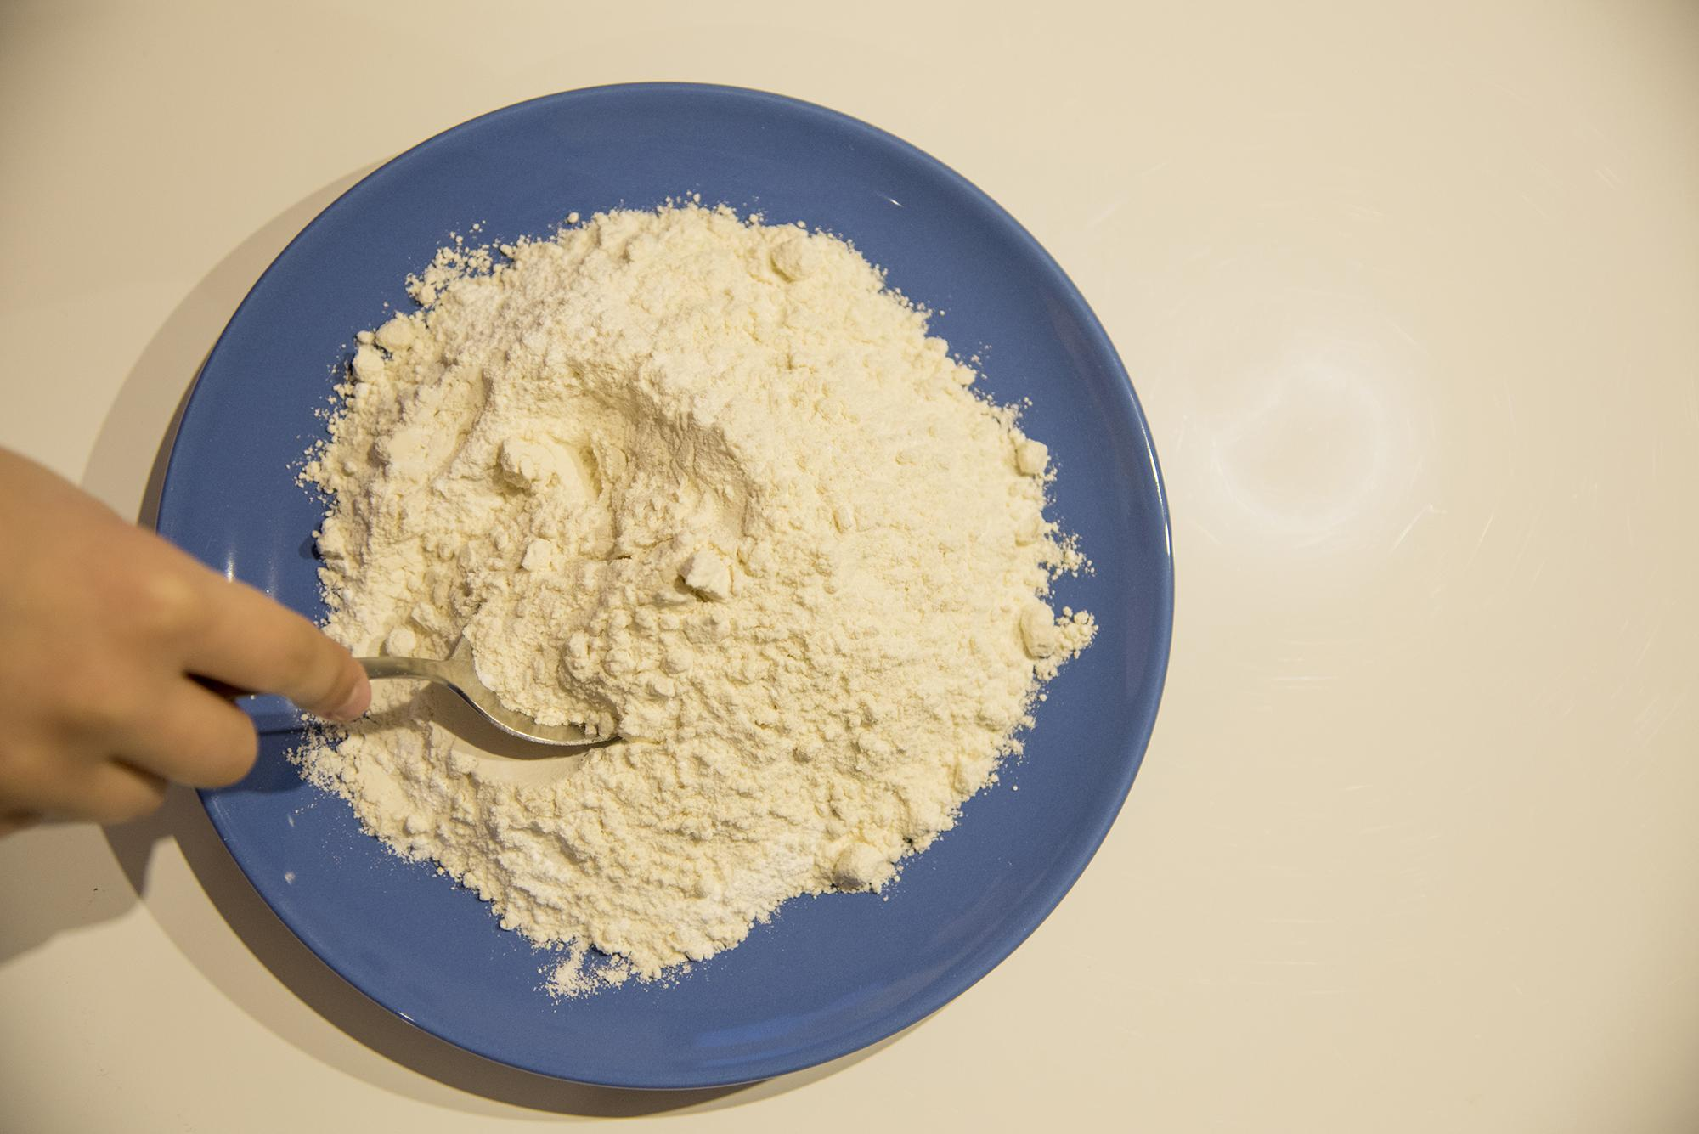
Mehl und Backpulver zusammenmischen

Slide 13
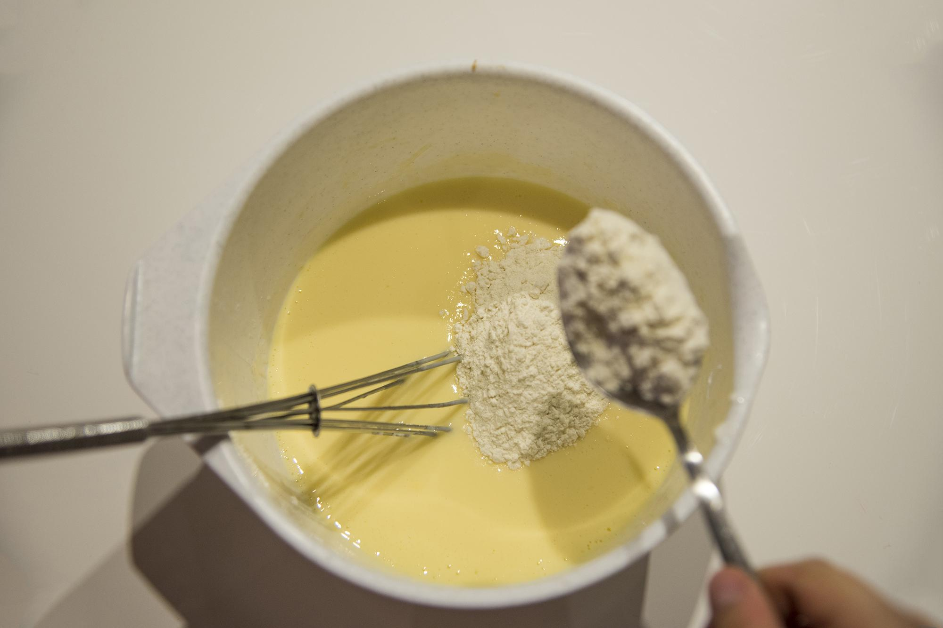
Langsam Mehl dazugeben

Slide 14
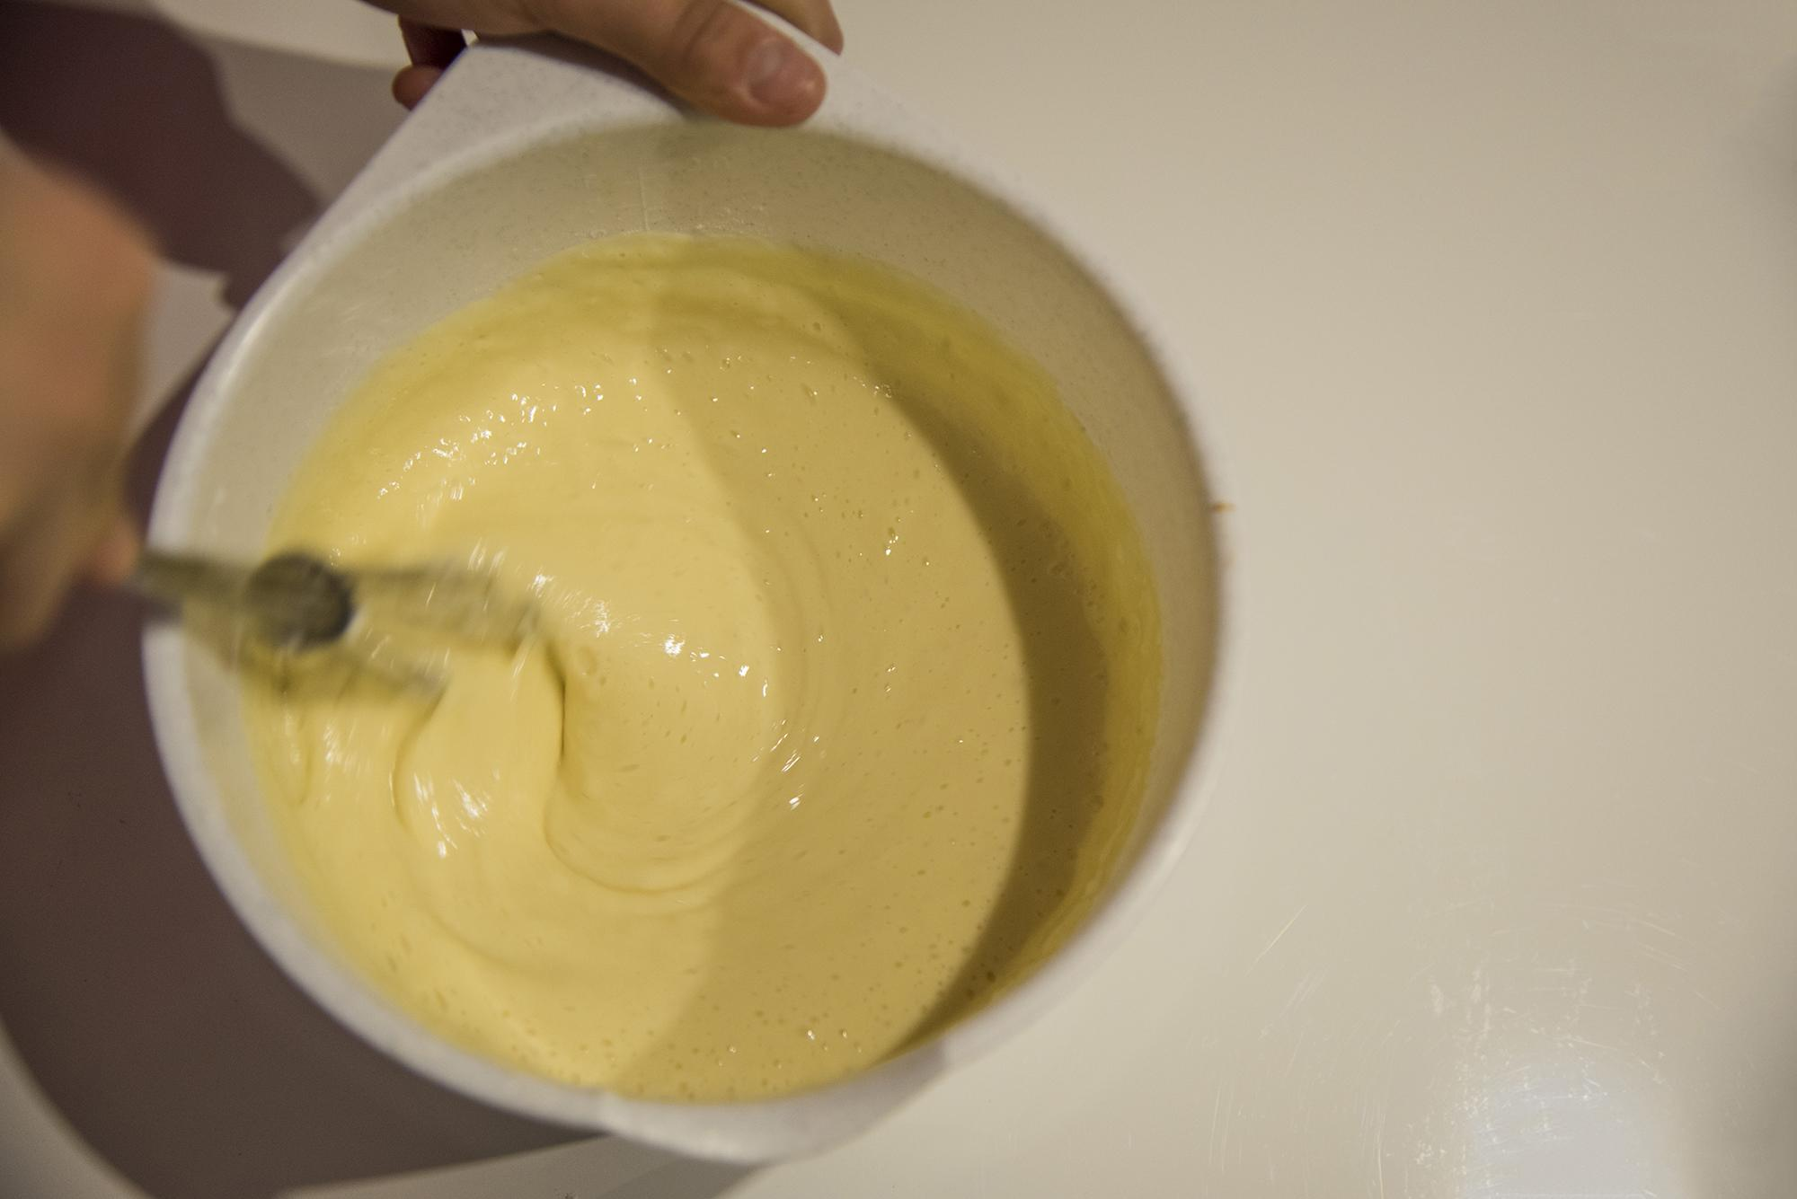
Gut verRÜHREN

Slide 15
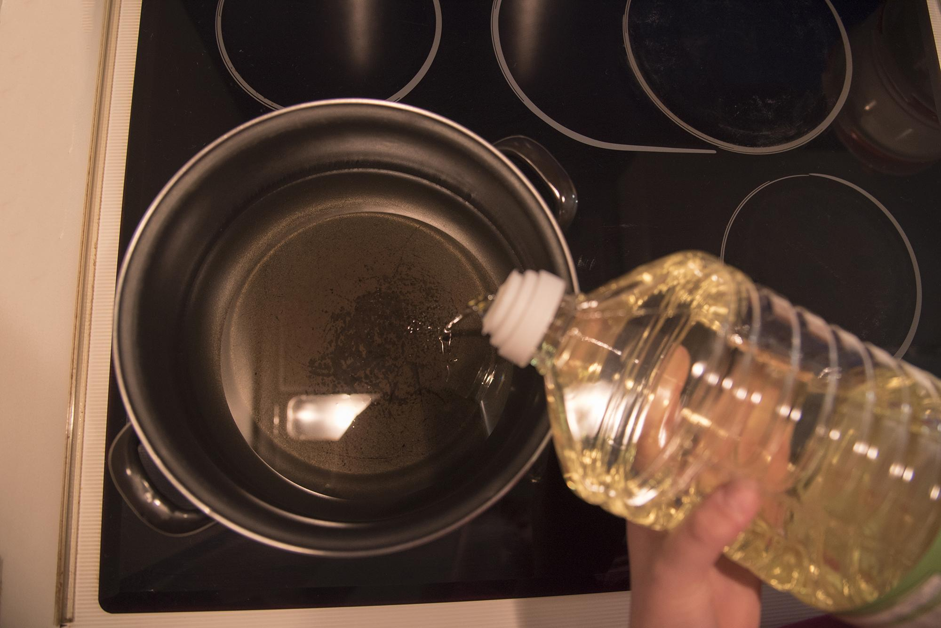
Öl erhitzen

Slide 16
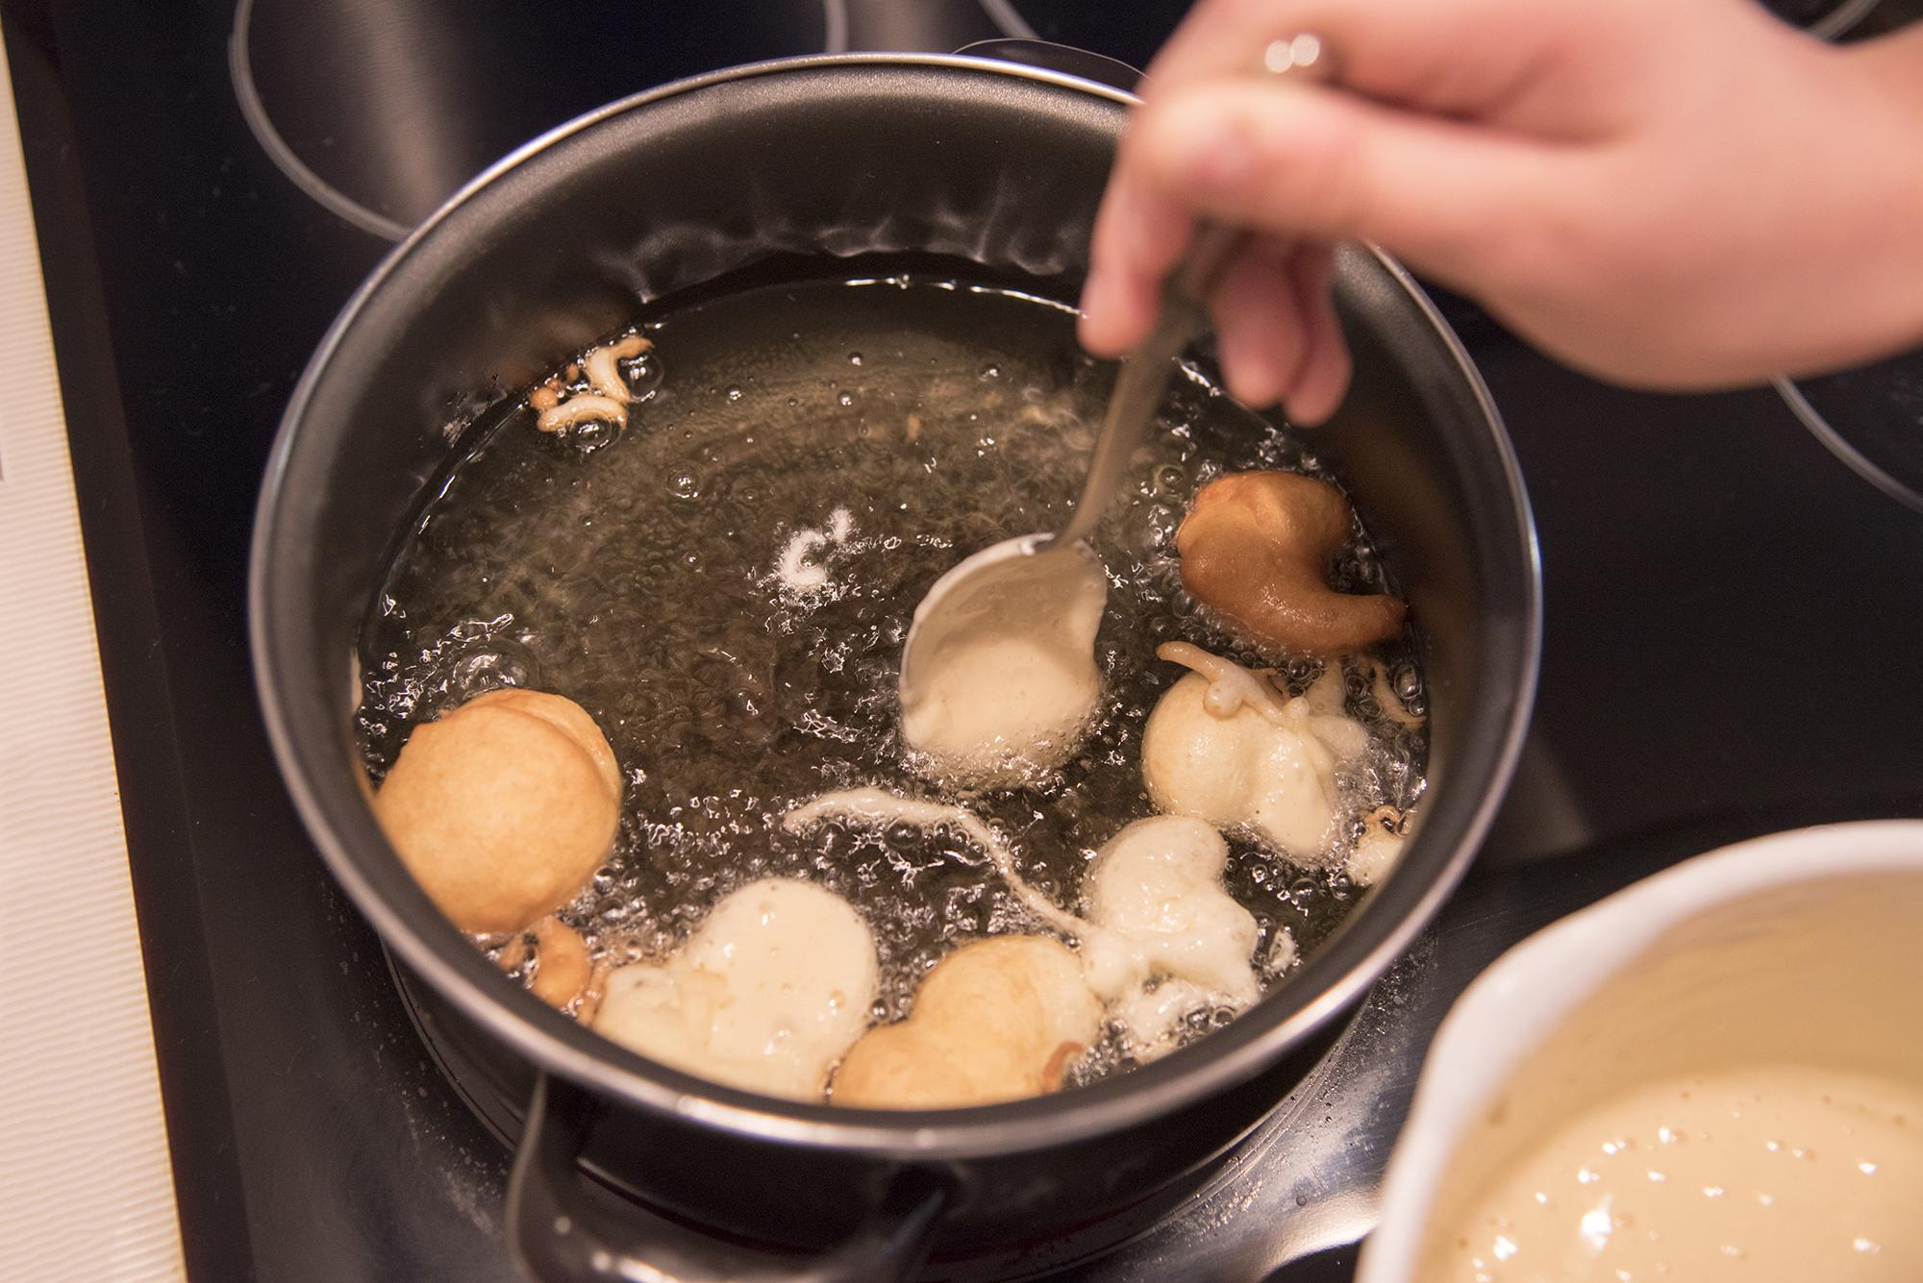
Mit DEM Löffel den Teig ins ÖL GEBEN

Slide 17
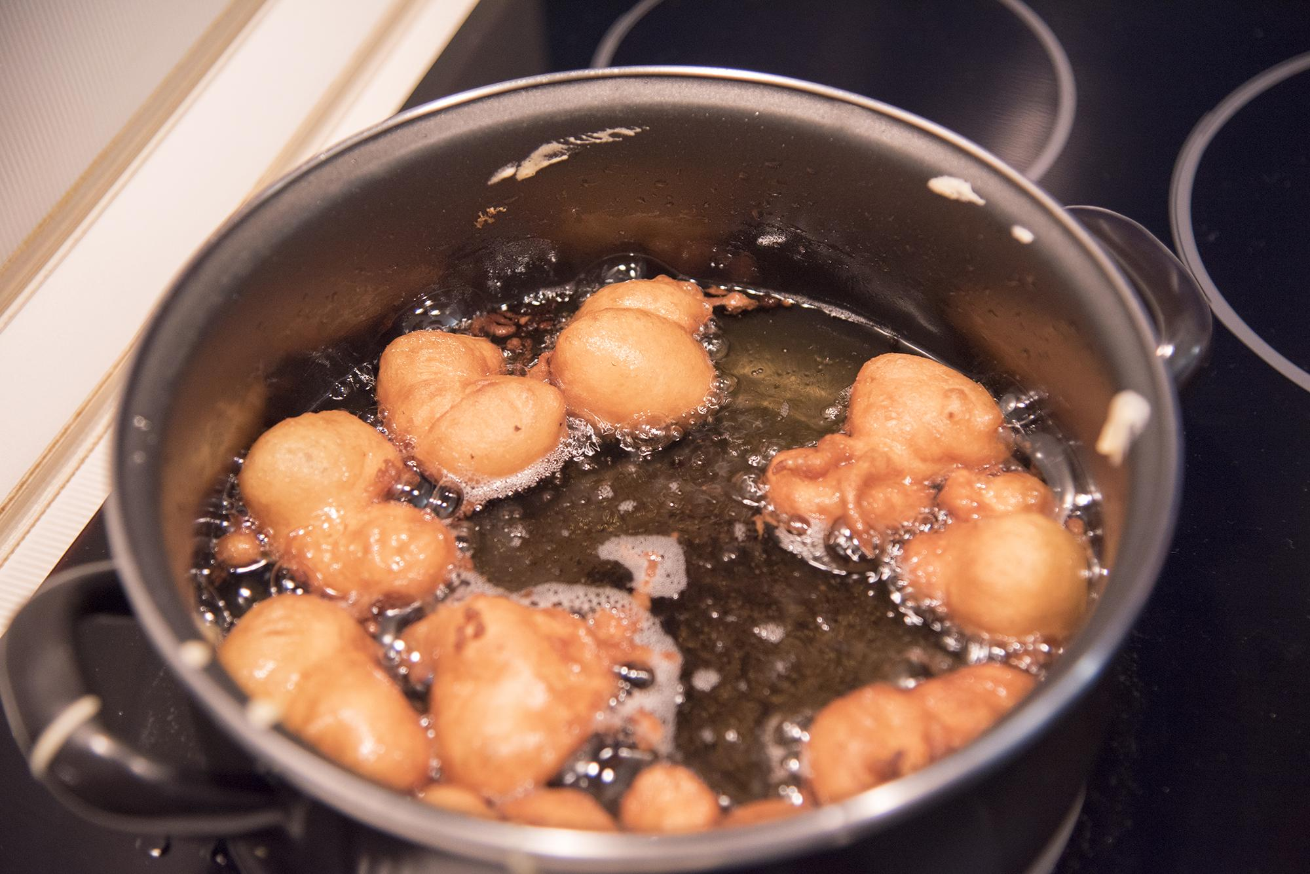
Im heissen Öl goldgelb AUSBRATEN

Slide 18
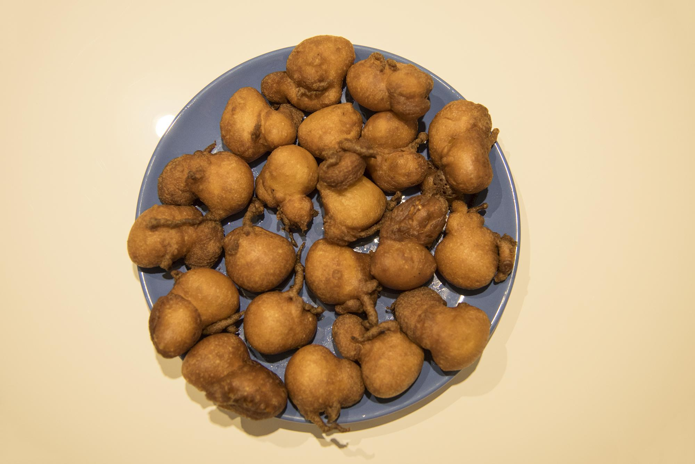
Gebackene Mäuse GLEICH SERVIEREN

Slide 19
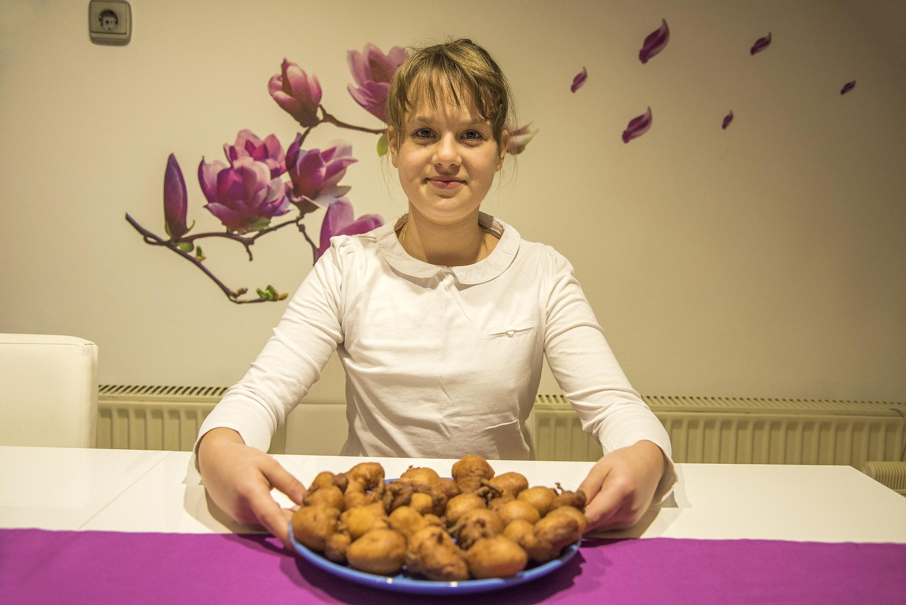
Mahlzeit !

